Slide 1
МБОУ СОШ №1 им. НК. Крупской
1 «Б»
Наш девиз:
«Каждый день стремиться ввысь,
никогда не падать вниз»

Slide 2
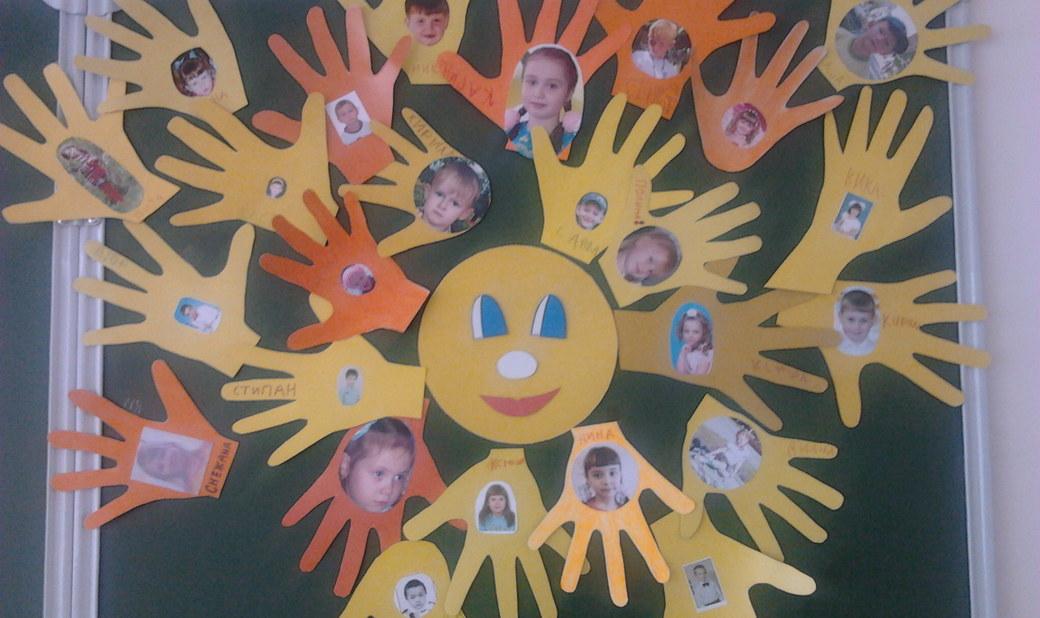
Всем известен 1 «Б» - это раз!

Slide 3
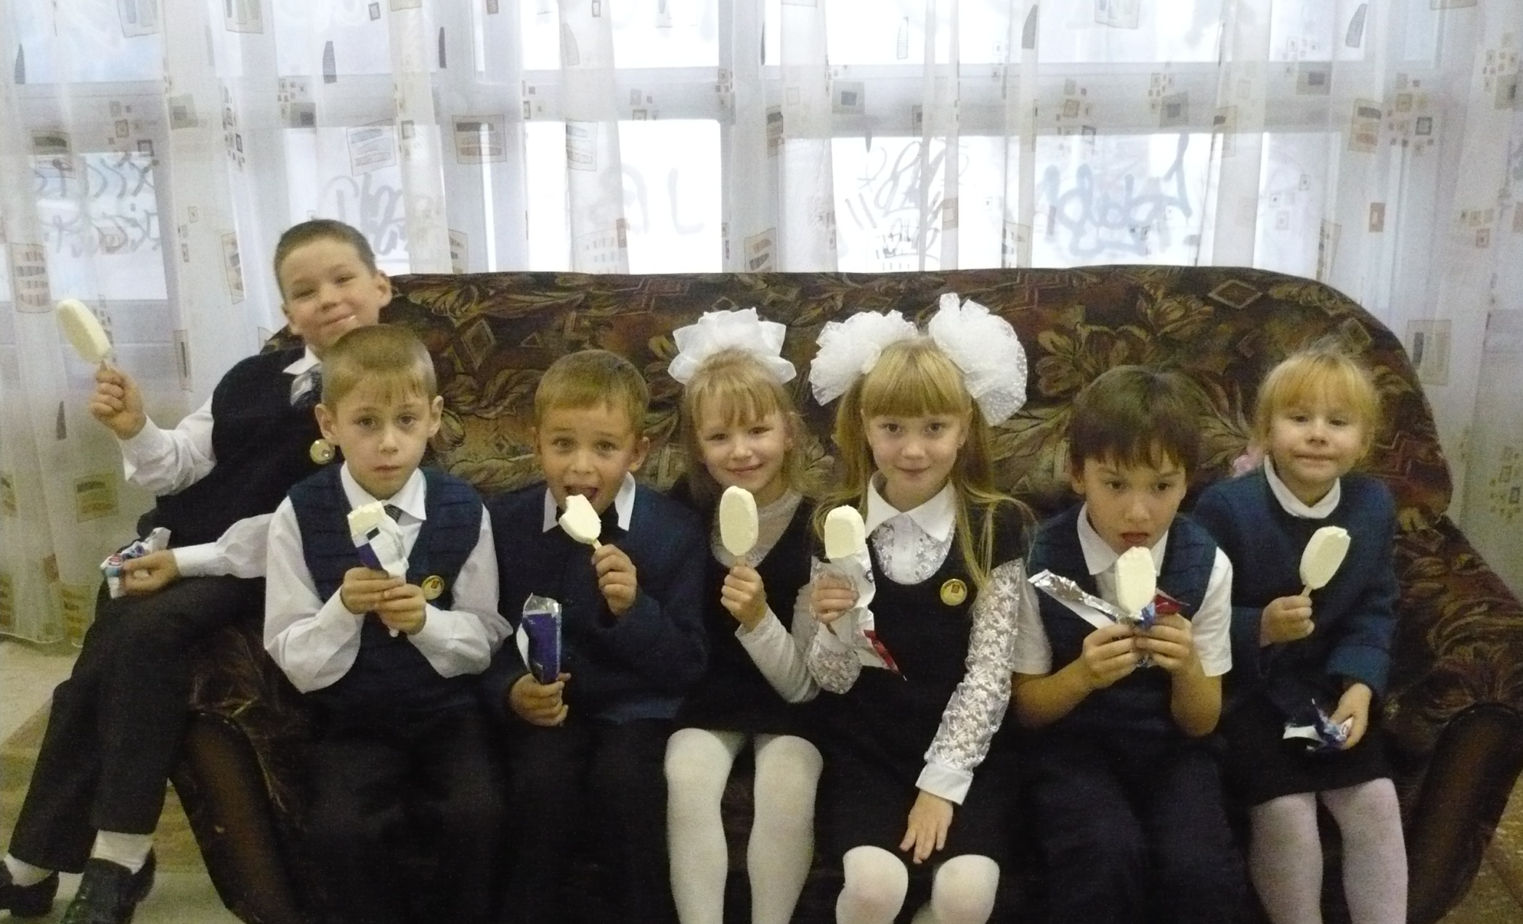
Самый лучший в мире класс – это два!

Slide 4
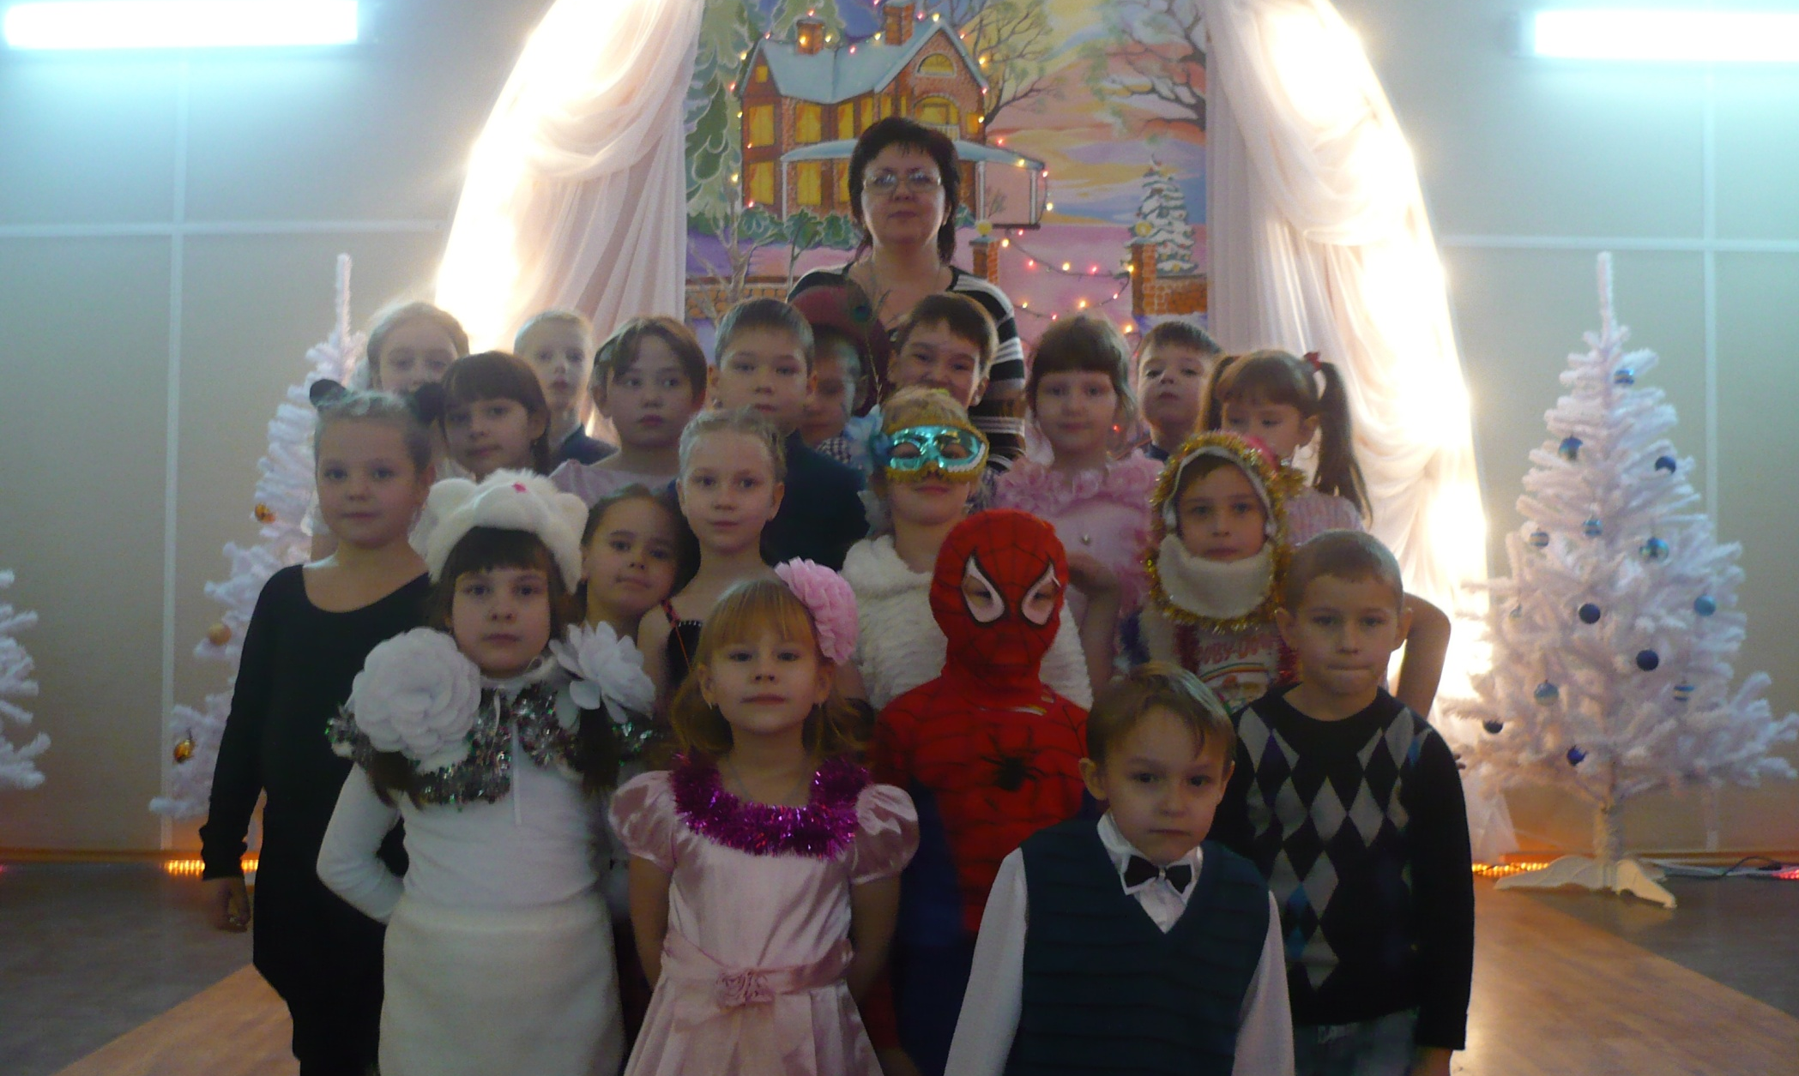
Все красивее зари – это три!

Slide 5
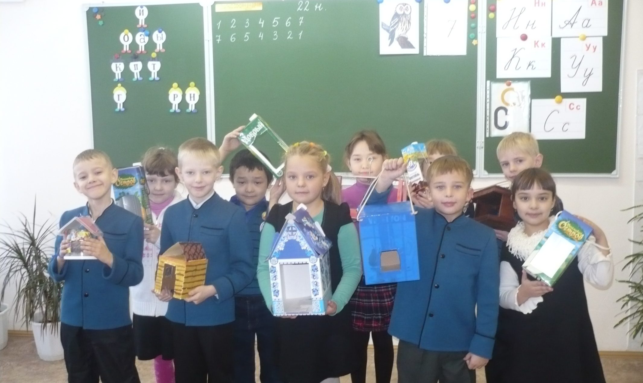
Все живем мы в счастье, в мире –
Это, кажется четыре!

Slide 6
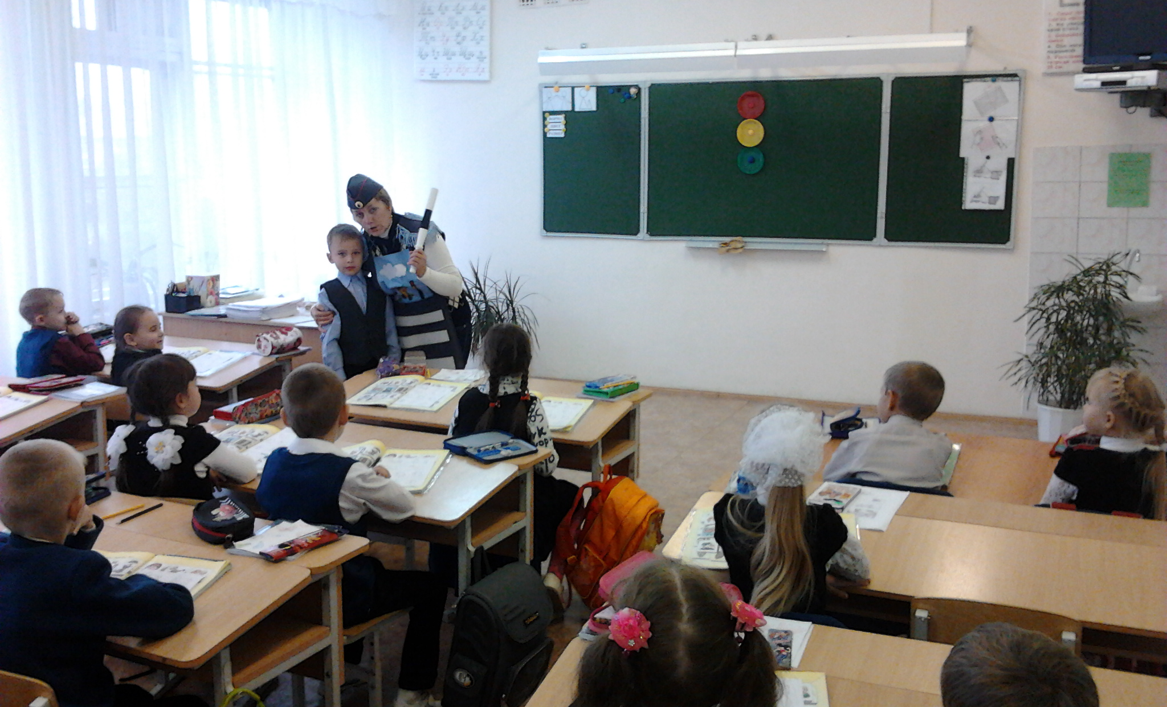
Перемножим все что есть – это шесть!

Slide 7
Хоть пол света обойдешь,
Лучше нас
ты не найдешь!!!!!!!

